Slide 1
التقارير المالية...

Slide 2
اولاً: ما هي التقارير المالية.
تعتبر التقارير المالية احد مقومات نظام المعلومات المحاسبية سواء كان النظام يدوياً او الكترونياً .ولكن الاختلاف يكمن فى سرعة اعداد التقارير وسرعة عرضها ومراجعتها وتدقيقها وتصحيح الاخطاء ان وجدت . وتعد التقارير المالية الشكل الاكثر استخداماً لتقرير مخرجات المعلومات المحاسبية الى المستفيدين .وهذه التقارير هي اداة الاتصال بين نظام المعلومات المحاسبية والمستفيدين المختلفين داخل المنظمة وخارجها.

Slide 3
مفهوم التقارير المالية
التقارير المالية هي عبارة عن المنتج النهائى الذي يصدر نهاية السنة او خلال الفترة المالية . ويشتمل على معلومات مالية وغير مالية التي تعتبر احدى وسائل توصيل المعلومات للاطراف ذات العلاقة . التقارير المالية المنشورة هي : وسيلة ايصال المعلومات للمستخدمين .حيث يتضمن التقرير المالى السنوى للشركة حسابتها الختامية والميزانية العمومية المقارنة وكشف التدفقات النقدية والجداول الاخرى الملحقة .اضافة الى البيانات الاخرى الخاصة بالشركة .

Slide 4
أهداف التقارير المالية :
حدد البيان رقم ( 1 ) لعام 1978 الصادر عن هيئة معايير المحاسبة المالية (FASB ) الهدف العام والأهداف الإجرائية للتقرير المالي ، ولقد ذكر البيان الهدف الأول والأكثر عمومية كما يلي :
أولا : الهدف العام :
هو إنتاج معلومات مفيدة لاتخاذ القرار ، أي تقديم معلومات مفيدة للمستثمرين الحاليين والمحتملين وكذلك للدائنين والمستخدمين الآخرين لاتخاذ قرارات الاستثمار بشكل عقلاني
ثانيا : أهداف إجرائية :
1- إنتاج معلومات مفيدة في التنبؤ بالتدفق النقدي ، ويوضح هذا الهدف أنه ينبغي أن يساعد التقرير المالي في التنبؤ بالتدفقات المستقبلية مع تقدير حجم وتوقيت ودرجة عدم التأكد المصاحبة لتلك التدفقات .
2- إنتاج معلومات مفيدة في قرارات الاستثمار والائتمان ، ويوضح هذا الهدف أن التقارير المالية ينبغي أن تكون مفيدة لمن يتخذون قرارات الاستثمار ( السوق المالي ) والائتمان ( البنوك والدائنون ) ومن يتفهمون الأنشطة التجارية والاقتصادية بشكل مناسب .
3- إنتاج معلومات مفيدة تتعلق بالموارد والمطلوبات وتغيراتها ، ويوضح هذا الهدف أن المعلومات المحاسبية تتعلق بالموارد الاقتصادية للوحدة المحاسبية وبالمطالبات علي هذه الموارد مع الإفصاح عن التغييرات في كل منهما ، أي التركيز علي التفدقات FLOWS وليس علي الأرصدة STOCKS .
-4 إنتاج معلومات مفيدة تتعلق بأداء المنشأة ومكاسبها ، وتركز التقارير المالية علي توفير معلومات عني أداء المنشأة والتي يتم تقديمها من خلال قياس الربحية ومكوناتها ، والتدفقات النقدية مبوبة حسب النشاط ، مما تساعد الأطراف المعتمدة في 1) تقييم أداء الإدارة . 2) التنبؤ بالمكاسب المستقبلية . 3) تقدير مخاطر الاستثمار أو الإقراض المتعلقة بالمنشأة .

Slide 5
تابع أهداف التقارير المالية :
وتهدف التقارير المالية إلى تقديم عرض منظم ومهيكل للمركز المالي والأداء المالي للوحدة ، وهدفها الأساسي توفير معلومات عن الوضع المالي والأداء المالي والتدفقات النقدية للوحدة ، والتي تكون مفيدة لتوسيع المدى أمام المستخدمين لاتخاذ القرارات الاقتصادية .
إن التقارير المالية تظهر نتائج ريادة الإدارة للموارد الموكلة إليها ، ولتحقيق هذا الهدف فإنه يجب علي التقارير المالية أن توفر للمؤسسة ما يلي: ( الأصول ، الالتزامات ، الملكية ، الإيرادات والمصروفات ، الأرباح والخسائر ، التغيرات الأخرى ، التدفقات النقدية ) كما أن هذه المعلومات مع المعلومات الأخرى تساعد مستخدمي التقارير المالية في توقع التدفقات النقدية في المستقبل للمنشأة وتحديد توقيتها ودرجة دقتها .

Slide 6
أنواع التقارير المالية :
تعتبر التقارير المالية المنتج النهائي للمحاسبة وتنقسم التقارير إلى قسمين :
1- تقارير خاصة :
تعد استجابة لطلب معين ( قيمة مردودات المبيعات خلال فترة معينة ) .
2- تقارير عامة :
تعد وفق معايير المحاسبة والتقارير الدولية المتعارف عليها ليطلع عليها كل ذي علاقة بالمنشأة أو كل مهتم بأمورها وتتمثل في : تقارير القوائم المالية والإيضاحات المرفقة بالقوائم المالية ، وهذه التقارير قد تكفي المطلع عيها أو تجيب علي تساؤلاته حول المنشأة وقد يحتاج إلى المزيد من التحليل والمقارنة للتعرف علي واقع المنشأة بشكل أدق ويتم ذلك من خلال تحليل القوائم المالية .
حيث إن التقارير المالية تتكون من القوائم المالية الأربعة :
- قائمة المركز المالي .
- قائمة الدخل .
- قائمة حقوق الملكية .
- قائمة التدفقات النقدية .

Slide 7
تابع أنواع التقارير المالية :
بالإضافة إلى معلومات إضافية أخرى ، وذلك في شكل قوائم إضافية ( قوائم مالية معدلة وفق المستوي العام للأسعار " محاسبة التضخم " أو قوائم مالية معدة وفق تكلفة الاستبدال ) وفي شكل كشوف تفصيلية مثلا ( اهتلاكات الأصول الثابتة ، أو تفاصيل إجماليات المصارف الإدارية ) أو ملاحظات مثلا تقارير ضريبية أو تقارير تقدم للبنوك للحصول علي ائتمان أو قرض .
ويمثل تعبير التقارير الماليةFINANCIAL RAPORTS) ) تعبيراً أكثر عمومية من مصطلح القوائم المالية(FINANCIAL STATEMENT) إذ يضم بالإضافة إلى القوائم المالية والملاحظات عليها قدرا آخر من المعلومات التي تتعلق بطريقة مباشرة أو بطريقة غير مباشرة بعمليات المحاسبة المالية ، فالشركات المساهمة مثلا تقدم تقارير مرحلية نصف أو ربع سنويه (INTRIM REPORTS) إضافة إلى تقاريرها السنوية ANNUAL REPORTS ) )وتتضمن تلك التقارير معلومات مالية أخرى ، سواء كمية أو وصفية ، إضافة إلى التقارير التقليدية ، مثل تقرير مجلس الإدارة ، وملخص لبعض الأنشطة الرئيسة في المنشأة أو المؤشرات المالية .

Slide 8
مستخدمي التقارير المالية :
يتعدد مستخدمي التقارير المالية وتتنوع احتياجاتهم ومن هؤلاء المستخدمين :
1- المستثمرون الحاليون والمتوقعون :
وهم مقدمي رأس المال الحاليين بالإضافة إلى اولئك الذين يفكرون جدياً في الأمر ، ولديهم القدرة علي ذلك وهذه الفئة تشمل : غالباً رجال الأعمال أو الشركات الأخرى أو أي جهة لديها فائض من المال ترغب في استثماره في المنشأة ، وهم يعتمدون علي التقارير المالية كمصدر أساسي للمعلومات ، ويهتم هذا القطاع بتوفر المعلومات اللازمة لاتخاذ قرارات بشأن الإبقاء أو بيع استثماراتهم في المنشأة أو ببساطة الاستثمار أو عدم الاستثمار .
وبالتالي يركزون علي المخاطر الضمنية والعائد المتحقق حالياً والمتوقع تحققه مستقبلياً ومعلومات عن توزيع الأرباح ومعدلات النمو ومدى قدرة المنشأة علي الاستمرار والمنافسة في السوق وقرارات مجلس الإدارة وغيرها من الأمور التي يريدون أن توفرها لهم التقارير المالية .
2- المقرضون والدائنون الحاليون والمرتقبون :
وهم دائني المنشأة من المقرضين العاديين كالمصارف أو حملة السندات أو صناديق التنمية أو المؤسسات المالية الأخرى غير الهادفة للربح ، وهؤلاء يعتمدون علي التقارير المالية في اتخاذ قرارات الإئتمان أو الإقراض أو شراء سندات سواء في الأجل الطويل أو المتوسط أو القصير .
ويهتم هذا القطاع بتوفير المعلومات التي تساعدهم في معرفة إذا كانت قروضهم والفوائد المتعلقة بها سوف يتم دفعها في تواريخ الاستحقاق ، وبالتالي فهم يركزون علي الضمانات التي توفرها المنشأة علي القروض والسندات ومعرفة ما إذا كانت الشركة قادرة علي الوفاء بالتزاماتها في تواريخ استحقاقها .

Slide 9
تابع مستخدمي التقارير المالية :
3- إدارة المنشأة :
علي الرغم من أن إدارة المنشأة هي التي تقوم بإعداد التقارير المالية إلا أنها تعتبر أحد أكثر الفئات استخداماً لها باعتبارها أحد مصادر المعلومات اللازمة للحصول علي مؤشرات الكفاءة والفاعلية ولعلميات التخطيط والرقابة وتقييم الأداء وإعداد الموازنات الخاصة بالمستقبل .
4- الموردون والعملاء :
ويتم هذين القطاعين بالحصول علي معلومات تمكنهم من اتخاذ قرار بشأن استمرار أو عدم استمرار تعاملهم مع المنشأة ، وبالتالي فهم يستخدمون التقارير المالية في دراسة قدرة المنشأة علي الاستمرارية ويركزون علي هذه المعلومات بدرجة أكبر عند وجود تعاملات طويلة الأجل بينهم وبين المنشأة ، ولكن أغلب الموردون يهتمون بالمنشأة علي مدى أقصر من المقرضين .
5- الموظفون :
الموظفون والمجموعات الممثلة لهم يهتمون بالمعلومات المتعلقةباستقرار وربحية رب العمل ، كما أنهم يهتمون بالمعلومات التي تمكنهم من تقييم قدرة المنشأة علي الاستمرار ودفع مكافآتهم وتعويضاتهم .
6- الدوائرا لحكومية والمؤسسات العامة :
تهتم الهيئات الحكومية بالمعلومات المالية للمنشأة المختلفة للعديد من الأهداف منها تحديد السياسات الضريبية وبهدف المساعدة في وضع الخطط الاقتصادية علي المستوي القومي ، كما تهتم بطريقة محاسبة المنشأة المختلفة عن المنح والمساعدات الحكومية وكيفية الإفصاح عنها في القوائم المالية .

Slide 10
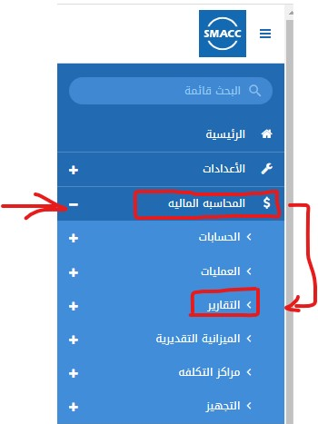
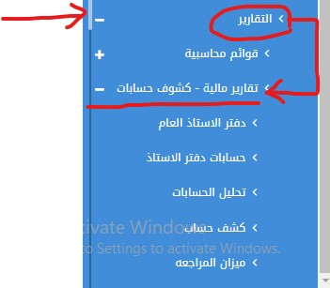
طريقة اصدار التقارير المالية المختلفة من برنامج .smacc
تسجيل الدخول الي برنامج smacc ومن ثم الدخول الي القائمة الرئيسية ثم نقوم بالنقر علي ايقونة (المحاسبة المالية) ومن ثم ستظهر لنا قائمة منسدلة يندرج منها ايقونة (التقارير) ومن ثم نقوم بالنقر علي التقارير ستظهر لنا قائمة منسدلة اخرى يندرج بها ايقونة (تقارير مالية – كشوف حسابات) كما هو موضح ادناه...

Slide 11
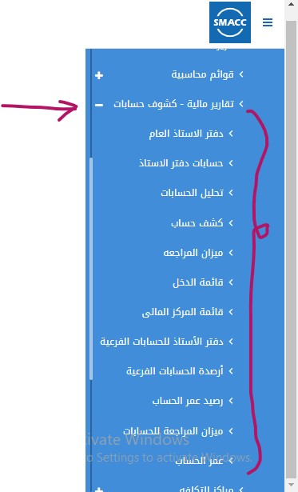
تابع طريقة اصدار التقارير المالية المختلفة من برنامج .smacc
وبالنقر علي ايقونة (تقارير مالية – كشوف حسابات) ستظهر لنا كل القوائم المالية والتقارير. كما هو موضح ادناه. فمثلاً لكي نقوم بطباعة كشف حساب نقوم بالنقر على ايقونة كشف حساب.

Slide 12
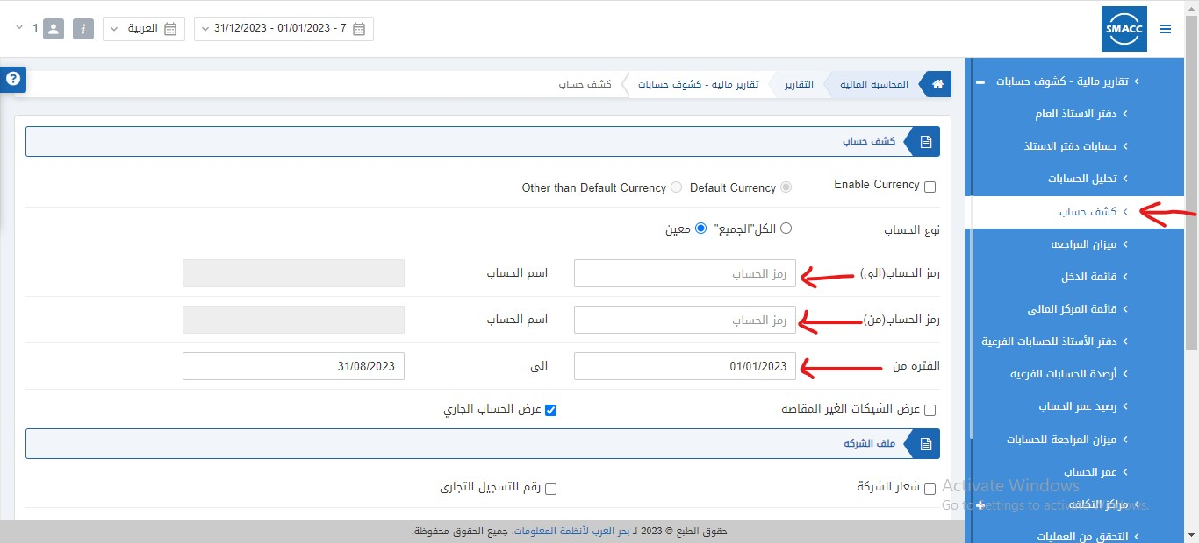
تابع طريقة اصدار التقارير المالية المختلفة من برنامج .smacc
وبالنقر على ايقونة كشف حساب ستظهر لنا هذه الشاشة ومن ثم نقوم بادخال رمز الحساب مباشرة اذا كان معلوم وان كان غير معلوم نقوم بالنقر مرتين على مربع رمز الحساب ومن ثم ستظهر لنا كل الحسابات المسجلة ومن ثم نقوم باختيار الحساب المراد طباعة كشف حساب له ثم نقوم بتحديد الفترة المالية المراد طباعتها بتلك الفترة ومن ثم نقوم بالنقر علي ايقونة عرض الحساب الجارى كما هو موضح ادناه.
ملحوظة: يرجي التاكد من اخيتار نفس رمز الحساب في من والى .

Slide 13

تابع طريقة اصدار التقارير المالية المختلفة من برنامج .smacc
ثم بعد ادخال رمز الحساب او اختياره وتحديد الفترة المالية كما ذكرنا سابقا فيمكن لنا معاينة كشف الحساب عن طريق النقر علي ايقونة (معاينة) وللتحويل excel نقوم بالنقر على ايقونة (التحويل الي اكسيل) وللتحويل الى word نقوم بالنقر على (التحويل الى وورد) وكذلك لو اردنا التحويل الى صيغة pdf نقوم بالنقر على (ايقونة التحويل الى pdf)
وهذه الايقونات تكون موجودة اسفل هذه الشاشة .كما هو موضح ادناه.

Slide 14
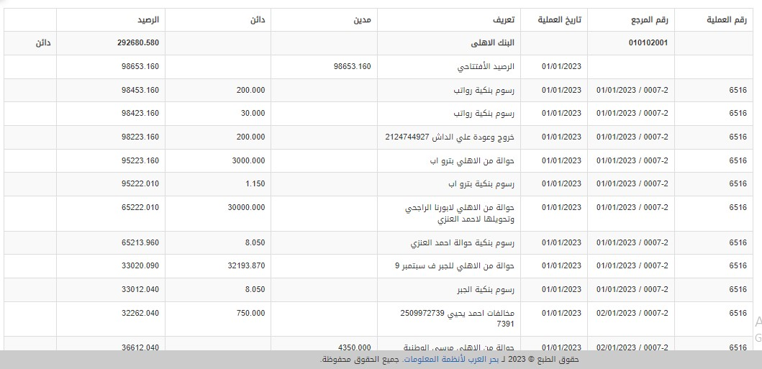
واخيراً بعد طباعة كشف الحساب المراد طباعته سيكون بالشكل الموضح ادناه

